Slide 1
Savages

Slide 2
Índice
Contexto
Metodología
Herramientas
Página Autoadministrable
Vista Administrador
Vista Cliente

Slide 3
Contexto
Savages, una disco en talca solicitó en primera instancia una pagina autoadministrable donde pudieran subir fotos de los eventos que llevan a cabo.
Luego esto evolucionó en solicitar una plataforma donde, desde su misma página web, pudieran realizar la venta de entradas a sus eventos.

Slide 4
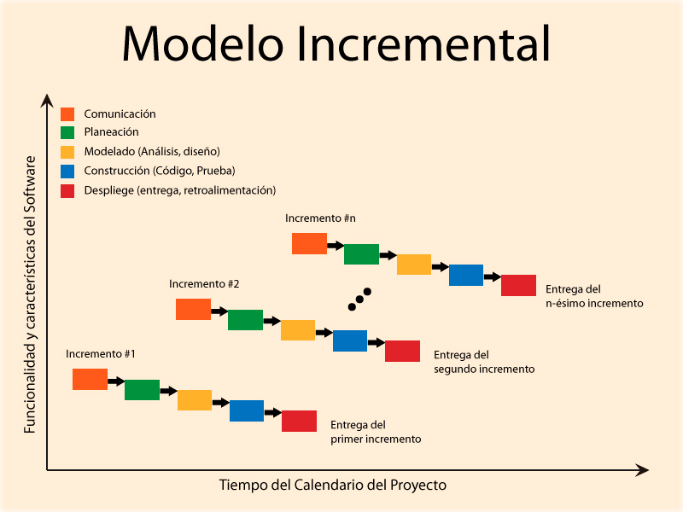
Metodología Incremental
Se eligió esta metodología porque el proyecto de venta de entradas se podía dividir en tres módulos principales. Esto permitía trabajar en cada módulo de forma independiente, hasta alcanzar un punto en el que fueran probados y luego integrados para formar el producto final. Esta estructura facilita el desarrollo, prueba e integración progresiva, optimizando el flujo de trabajo y permitiendo una mejor gestión de cada parte del sistema.

Slide 5





Herramientas

Slide 6
Página Autoadministrable
Pop Up de inicio
Galería de Fotos
Noticias
Redes Sociales

Slide 7
Vista Administrador
Gestionar los elementos de la página autoadministrable
Gestionar los eventos así como su stock
Información sobre la venta de entradas

Slide 8
Vista Clientes
Ver eventos disponibles
Compra de entradas
Gestionar entradas compradas
Ver posibles promociones

